Slide 1



三叶草技术小组 二进制方向入门培训
—PandaOS

Slide 2
课程资源

Slide 3

课程资源
1. github 课程主页 （视频错误、问题都可以发 issue）
https://github.com/P4nda0s/SycRevLearn
2. bilibili 播放列表
https://space.bilibili.com/7761039/channel/seriesdetail?sid=374645
3. 21 级招新群 （仅2021年有效）
群号:668990078

Slide 4
简单的加密算法2

Slide 5
简单的加密算法2
上一讲的题目演示了什么是逆运算，这一讲中我们学习一个出现频率非常高的运算: 异或
异或运算是一个二元运算，在C语言中的运算符号为 ^
A ^ B 的意思不是 A 的 B 次方，而是 A 异或 B，异或有如下的可逆性质
A ^ B = C
C ^ B = A
C ^ A = B
明文 ^ 密钥 = 密文
密文 ^ 密钥 = 明文
对于异或运算而言，它的逆运算就是本身。
计算例子:
3 ^ 5 = 6
6 ^ 5 = 3

Slide 6
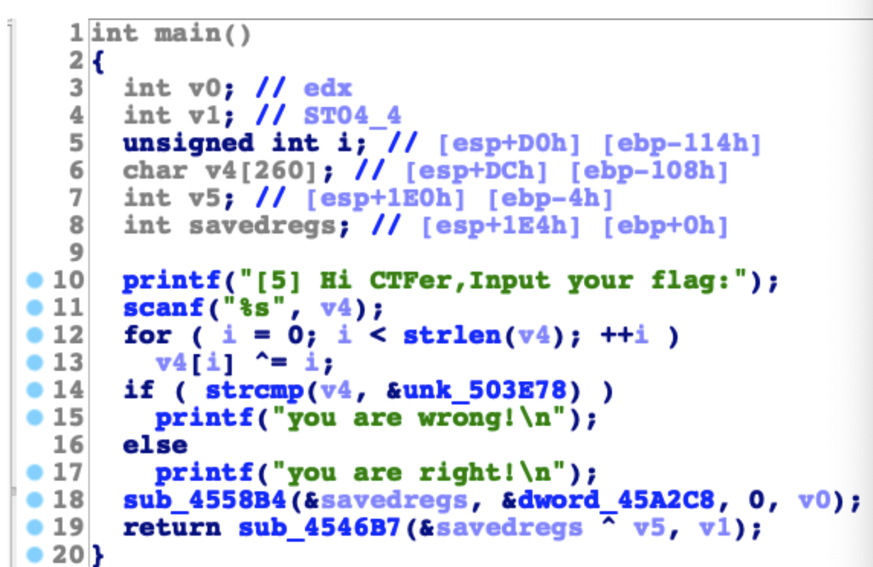
简单的加密算法2

Slide 7
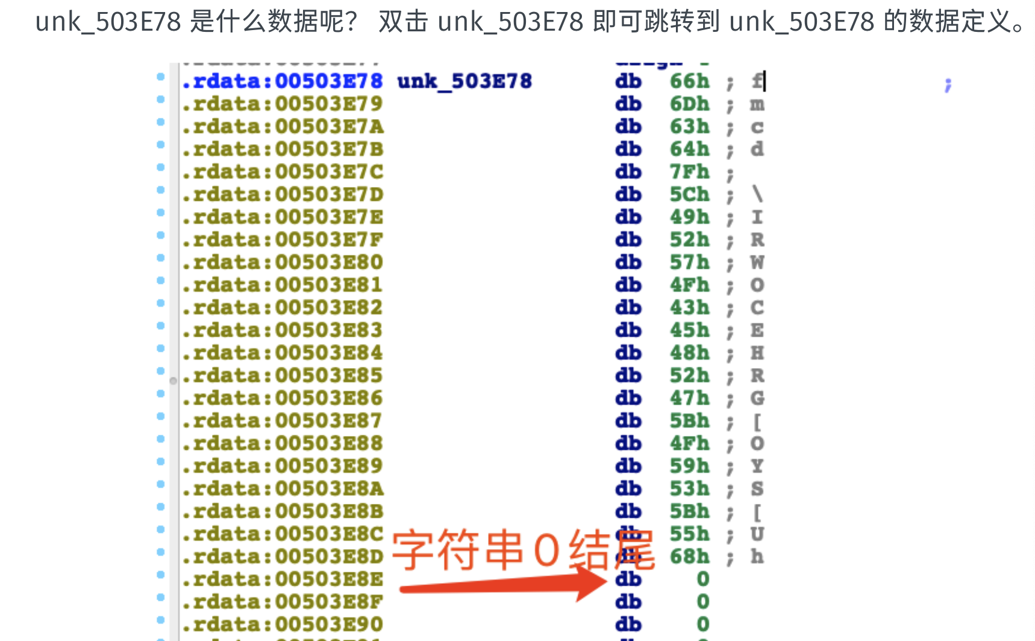
简单的加密算法2
题目流程： 输入数据 -> 每个字符与下标异或 -> 与 unk_503E78 数据比较。
逆向过程，只需将 unk_503E78 每个字符数据与下标异或即可得到输入，也就是直接对目标数据再次调用以上代码就可以解出 flag，因为异或的逆运算就是本身.

Slide 8
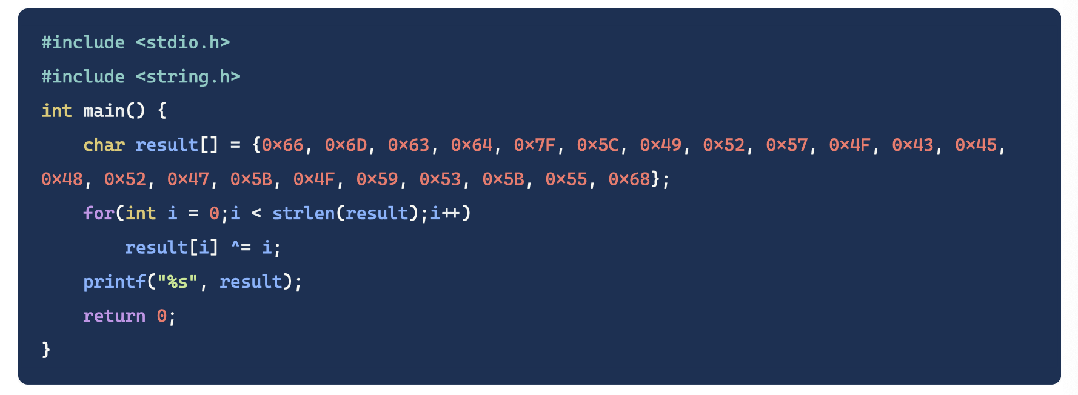
简单的加密算法2
unk_503E78 的实际数据是 [0x66, 0x6D, 0x63, 0x64, 0x7F, 0x5C, 0x49, 0x52, 0x57, 0x4F, 0x43, 0x45, 0x48, 0x52, 0x47, 0x5B, 0x4F, 0x59, 0x53, 0x5B, 0x55, 0x68, 0x00]
由于 unk_503E78 中有不可见的字符，所以转换成字符串形式表式可能会出问题，于是直接提取每个数据对应的数字。这里的每项数据异或下标即可得到输入的flag ASCII值。

Slide 9
实验文件下载
https://github.com/P4nda0s/SycRevLearn
可以去学一下 git 的用法（

Slide 10
thanks

